Slide 1
ST_04_01 VC 및 SUPER BOM
사용자 교육 매뉴얼
2013.02.25
NSIS TFT

Slide 2
문서 개정 이력
일자 | 버전 | 적요 | 작성자
2013. 02. 20 | v0.10 | 초안 작성 | 임상훈 대리
Notes:
1

Slide 3
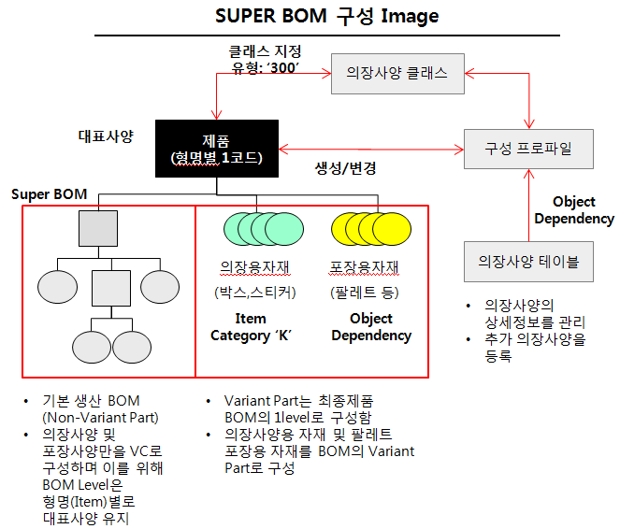
교육 개요
1
과목 학습 목표
1. Variant 특성 관리(초기 setting)
2. Variant 클래스 관리 (초기 setting)
3. Classification 관리
4. Variant Table 생성 (초기 setting) / Variant Table 유지보수
5. 종속 Net 생성 (초기 setting)
6. Pallet 자재 OD 생성 관리
7. Profile 생성 관리
8. 제품-KMAT 구성형 자재 연결
9. 슈퍼 BOM 관리
10. 구성형 자재와 제품 BOM 링크 관리
11. 제품 대표 변형 구성 관리

Slide 4
교육 개요
SUPER BOM
2
업무 절차
조직 | To-Be 프로세스 흐름도
기술 영업 구매 자재 생산
기술
1.BOM 생성/변경/폐쇄 요청
(기술연락/개발서류/노츠 기안)
반려
ECO에 의한 프로세서 제외
제품개발
2.타당성 검토
No
ST.01.03.01/02
자재마스터생성/변경
Yes
ECO처리
여부
ST.01.04.02
설계변경관리
Yes
Yes
6.오류 검토
3. 기초 데이터
작성
No
No
생성/변경
폐쇄
기초 데이터 작성/변경
관련팀 합의
기술정보
ST.01.03.03
자재마스터관리 폐쇄
기술혁신팀 내 제품 담당의
확인 및 결재 요청
ST.01.03.01
자재마스터관리 생성
ST.01.03.02
자재마스터관리 변경
4. BOM 신규
생성(CS01)/
변경(CS02)
Yes
5.오류 검토
No
BOM 신규 생성 및 변경에 대한 파트내 검토 및 요청자에 회신
BOM 신규 생성 및 변경

Slide 5
교육 개요
SUPER BOM
3
업무 절차
NO | 업무 | 세부 업무 | Description | 조직 R&R | 관련 시스템
01 | BOM 생성/변경/ 폐쇄 요청 | 요청 기안 발송 (기술연락, 사양서, 요청서, 노츠) | BOM 생성 및 변경, 폐쇄에 요청 기안 - 사유 및 요청안 작성 | 영업/기술/ 구매/관리 | 노츠
02 | 타당성 검토 | 생성/변경/폐쇄 타당성 검토 | 기존 BOM과 비교 검토 - 적합성 검토(BOM전개) - 특성 및 클래스 중복 여부 검토 - Alternator 적용 여부 검토 (극판이 다를 경우 별개 Code화 /만약 공정 변경사항일 경우 Alt.BOM 구성) | 기술혁신팀 (제품개발) | ZPPR0010 CS03 CS11/CS12
03 | 기초 데이터 작성 | 기초 데이터 작성 | Table Sheet 작성 | 기술혁신팀 (제품개발) | -
 |  | 관련팀 협의 (회의록) | 관련팀 협의 실시 - BOM 구성 기준 및 관련 영향성 협의 - 적용 시기 협의 | 영업/기술/ 구매/관리 | -
04 | ERP 등록 | BOM 신규 생성 및 변경 | 생성 등록 - 생성/변경 : 클래스 신규 생성 및 변경 | 기술혁신팀 (기술정보) | ZPPC0010 CS01/CS02
 |  | Alternator BOM |  | 기술혁신팀 (기술정보) | CS01
05 | 오류검토 | ERP 자재마스터 확인 | BOM 구축사항 확인 제품개발파트에서 요청한 의뢰서에 준한 작성 확인 | 기술혁신팀 (기술정보) | ZPPR0010 CS03 CS11/CS12
06 | Work flow(OFF-LINE) | ERP 변경 내용을 승인 | BOM변경 및 수정사항을 내부 WORK FLOW를 통해 승인 진행, 승인 후 효력 발생 | 기술혁신팀 (발신 기술정보/ 수신 제품개발)

Slide 6
교육 개요
SUPER BOM
[광주생산본부 제품군에 따른 BOM 유형]
 | 광주 차량용 제품 |  | 광주 GMH 제품
구분 | 수출 | 내수 | 수출 | 내수
생산방식 | MTO | MTS | MTO | MTO
VC적용여부 | VC | n/a | n/a | n/a
생산전략 | 55 | 52 | 50 | 50
Case. | A | C | B | B
55
50
52
70
70
70
의장용자재
(박스,스티커)
포장용자재
(팔레트 등)
의장용자재
(박스,스티커)
포장용자재
(팔레트 등)
의장용자재
(박스,스티커)
포장용자재
(팔레트 등)
10
Item Category ‘K’
Object Dependency
10
10
Super BOM
Static BOM
Static BOM
MTO(Make To Order)
MTS(Make To Stock)

Slide 7
교육 개요
SUPER BOM
[창원생산본부 제품군에 따른 BOM 유형]
구 분 |  | 창원 차량용 제품 |  |  |  |  | 창원 무누액 제품 |  |  | 창원 산업용 제품
 |  | GC | EB | PT | AGM | VR1278 | ES (중형,대형) | MSB | UXL GXL | PS | V-TYPE | VGS CGS
수출 |  | MTO (VC) | MTO (VC) | MTO (VC) | MTO (VC) | MTO (VC) | MTO (w/o VC) | MTO (w/o VC) | MTO (w/o VC) | MTO (w/o VC) | MTO (w/o VC) | MTO (w/o VC)
내수 | MTO | ○ | ○ |  |  | ○ |  | 800이상 | ○ | ○ | ○ | ○
 | MTS |  |  | ○ | ○ |  | ○ | 100~600
확정 생산전략 |  | 수출코드:55 내수코드:50 | 수출코드:55 내수코드:50 | 수출코드:55 내수코드:52 | 수출코드:55 내수코드:52 | 수출코드:55 내수코드:50 | 수출코드:50 내수코드:52 | 수출코드:50 내수MTO:50 내수MTS:52 | 수출코드:50 내수코드:50 | 수출코드:50 내수코드:50 | 수출코드:50 내수코드:50 | 수출코드:50 내수코드:50

Slide 8
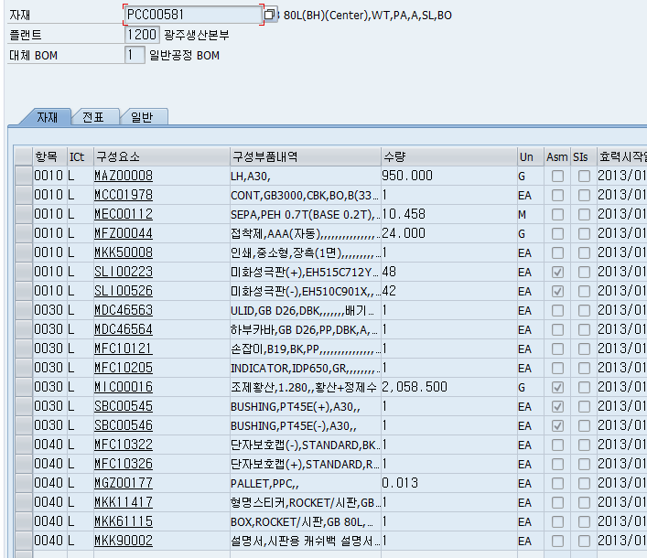
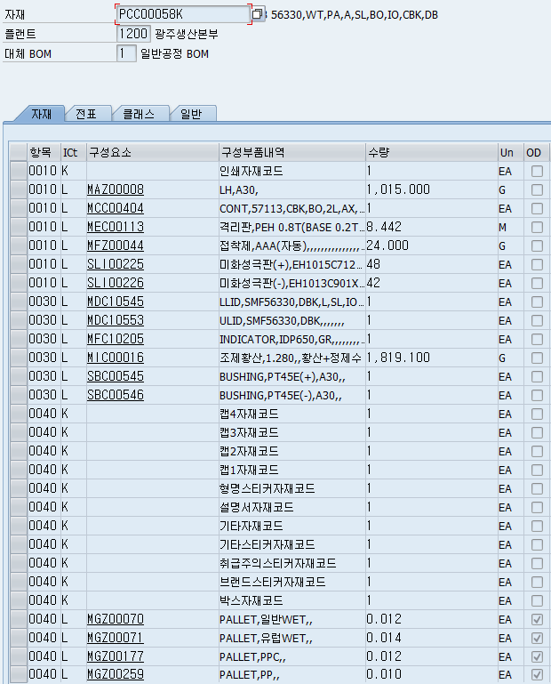
교육 개요
SUPER BOM
[일반 BOM VS SUPER BOM]
일반 BOM | SUPER BOM
L : 재고품목
K : 클래스품목

Slide 9





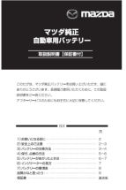
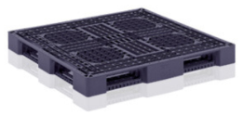

교육 개요
SUPER BOM
[클래스 품목 종류]
형명스티커
BOX
취급주의스티커
K
전조인쇄
브랜드스티커
단자보호캡
설명서
PALLET

Slide 10
교육 개요
SUPER BOM
[Variant Table]
KEY FILED
의장 정보 FIELD
OD Table | 효력시작일 | 자재번호 | 인도처 | 고객사용 자재번호 | 의장정보 | 바이어형명 | 브랜드 | 인쇄색상 | 박스색상 | 취급주의스티커 | 형명스티커 | 원산지스티커 유무 | 설명서유무
바이어형명,브랜드,인쇄색상,박스색상 FIELD의 조합
바이어형명
영업판매가격
결정 구분 FIELD
의장부자재 코드 정보 FIELD
인쇄 자재코드 | 박스 자재코드 | 형명스티커 자재코드 | 브랜드스티커 자재코드 | 취급주의스티커 자재코드 | 설명서 자재코드 | 기타스티커 자재코드 | 기타 자재코드 | 캡1 자재코드 | 캡2 자재코드 | 캡3 자재코드 | 캡4 자재코드 | 팔레트 자재코드 | 팔레트타입 | 플랜트 | 변형가격

Slide 11
Ⅰ.SAP STANDARD 사용 SUPER BOM 관리 방법

Slide 12

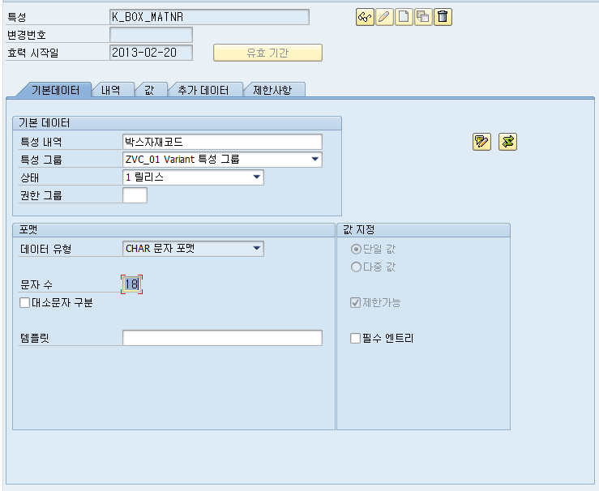
메뉴 경로 | \\자재마스터관리\분류시스템\특성관리\CT04
트랜잭션 코드 | CT04
트랜잭션 명 | Variant 특성 관리
1.특성명 및 기본데이터 입력 | * CT04 ① CT04 입력(특성관리) 또는 메뉴경로 이용 ② 특성명을 입력 후 ③ 기본데이터 VIEW 입력 - 특성내역 입력 - 특성 그룹 ZVC_01 Variant 특성 그룹 지정 - 상태 1 릴리스 지정 - 데이터 유형 지정 (CHAR 또는 NUM) - 문자수 지정(최대 30) ④ 값 지정 제한가능 (VC 특성중 제품코드,인도처 ,고객사용 자재번호 특성외의 의장특성의 경우 체크) ⑤ 저장 후 완료
[Memo] 초기 Setting 후 별도 작업 필요 없음. Variant 특성 : 총 28종 (K_MATNR, K_CUSTOMER, K_CUSTMAT, K_DESIGN, K_BUYER_MODELNAME, K_BRAND, K_BRANDCOLOR, K_BOXCOLOR, K_CAUTION, K_MODELSTICKER, K_MADESTICKER, K_MANUAL, K_PRINT_MATNR, K_BOX_MATNR, K_MODEL_MATNR, K_BRAND_MATNR, K_CAUTION_MATNR, K_MANUAL_MATNR, K_ETCSTICKER_MATNR, K_ETC_MATNR, K_TCAP_MATNR_1, K_TCAP_MATNR_2, K_TCAP_MATNR_3, K_TCAP_MATNR_4, K_PALLET_MATNR, K_PALLET_TYPE, K_PRICING, K_PLANT) ⇒ K_MATNR, K_CUSTOMER, K_CUSTMAT 특성을 제외 제한가능에 CHECK 필요
2
3
4

Slide 13
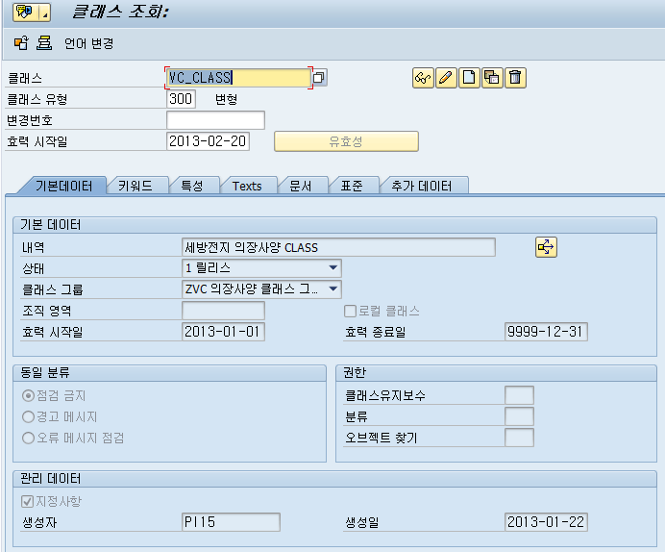
메뉴 경로 | \\자재마스터관리\분류시스템\클래스관리\CL01
트랜잭션 코드 | CL01
트랜잭션 명 | Variant 클래스 관리
1-1.클래스명 및 기본데이터 입력(클래스 유형 300) | * CL01 ① CL01 입력(클래스생성) 또는 메뉴경로 이용 ② 클래스명 및 클래스 유형(300) 입력 후 ③ 기본데이터 VIEW 입력 - 클래스내역 입력 - 상태 1 릴리스 지정 - 클래스 그룹 ZVC 의장사양 클래스 그룹 지정
[Memo] 초기 Setting 후 별도 작업 필요 없음. Variant 클래스는 유형 200(자재 구성형 오브젝트)과 300(변형)이 있음. 300클래스 : Variant Table의 특성값을 구성하는 클래스 200클래스 : Super BOM 구성시 실제 코드를 구성하는 클래스
2
3

Slide 14
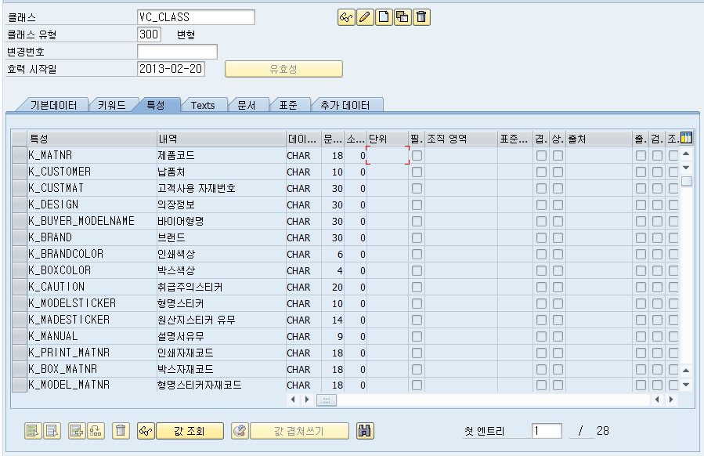
메뉴 경로 | \\자재마스터관리\분류시스템\클래스관리\CL01
트랜잭션 코드 | CL01
트랜잭션 명 | Variant 클래스 관리
1-2.특성 VIEW 데이터 입력(클래스 유형 300) | * CL01 ④ 특성값 입력 - Variant 특성 입력된 항목에 대하여 입력 가능 ⑤ 을 클릭하여 저장
[Memo]
4

Slide 15
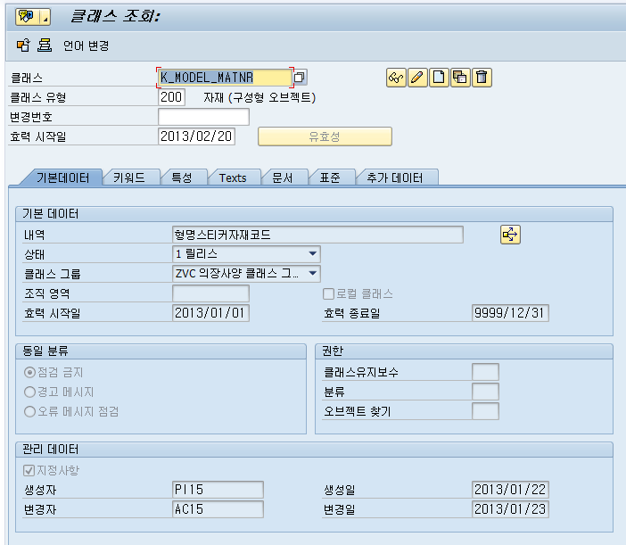
메뉴 경로 | \\자재마스터관리\분류시스템\클래스관리\CL01
트랜잭션 코드 | CL01
트랜잭션 명 | Variant 클래스 관리
2-1.클래스명 및 기본데이터 입력(클래스 유형 200) | * CL01 ① CL01 입력(클래스생성) 또는 메뉴경로 이용 ② 클래스명 및 클래스 유형(200) 입력 후 ③ 기본데이터 VIEW 입력 - 클래스내역 입력 - 상태 1 릴리스 지정 - 클래스 그룹 ZVC 의장사양 클래스 그룹 지정
[Memo] Variant 클래스는 유형 200(자재 구성형 오브젝트)과 300(변형)이 있음.
2
3

Slide 16
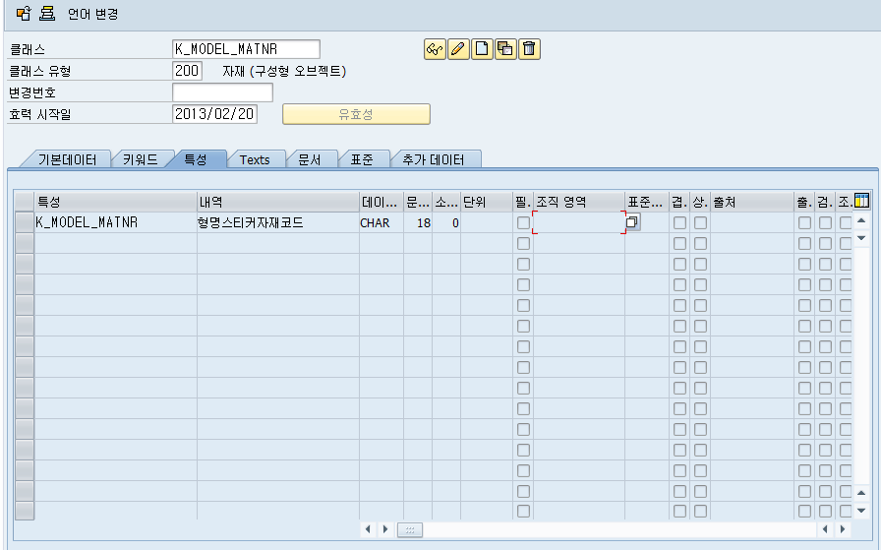
메뉴 경로 | \\자재마스터관리\분류시스템\클래스관리\CL01
트랜잭션 코드 | CL01
트랜잭션 명 | Variant 클래스 관리
2-2.특성 VIEW 데이터 입력(클래스 유형 200) | * CL01 ④ 특성값 입력 - 클래스와 동일한 특성을 입력 ⑤ 을 클릭하여 저장
[Memo]
4

Slide 17
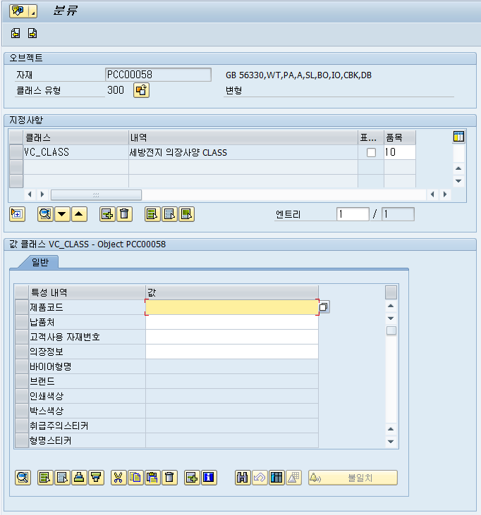
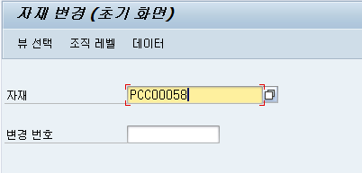
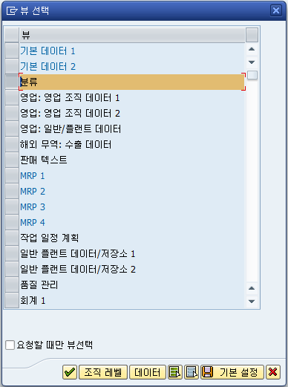
메뉴 경로 | \\자재마스터관리\자재관리\생성\MM02
트랜잭션 코드 | MM02
트랜잭션 명 | Classification 관리
1-1.제품코드와 의장사양 CLASS 연결(300) | * MM02 ① 자재코드 입력 ② 분류 VIEW 선택 ③ 클래스유형 300 ④ 클래스 VC_CLASS 입력 - 하단 일반 VIEW에 특성 내역 확인 ⑤ 을 클릭하여 저장
[Memo]
3
1
4
2

Slide 18
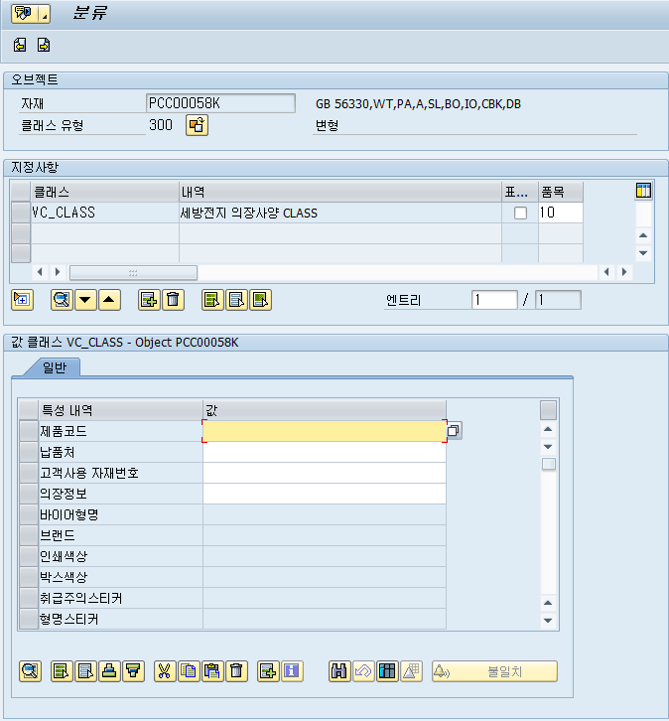
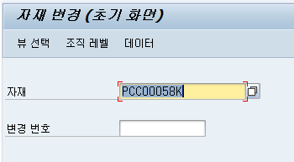
메뉴 경로 | \\자재마스터관리\자재관리\생성\MM02
트랜잭션 코드 | MM02
트랜잭션 명 | Classification 관리
1-2.KMAT코드와 의장사양 CLASS 연결(300) | * MM02 ① KMAT코드 입력 ② 분류 VIEW 선택 ③ 클래스유형 300 ④ 클래스 VC_CLASS 입력 - 하단 일반 VIEW에 특성 내역 확인 ⑤ 을 클릭하여 저장
[Memo]
3
1
4
2

Slide 19
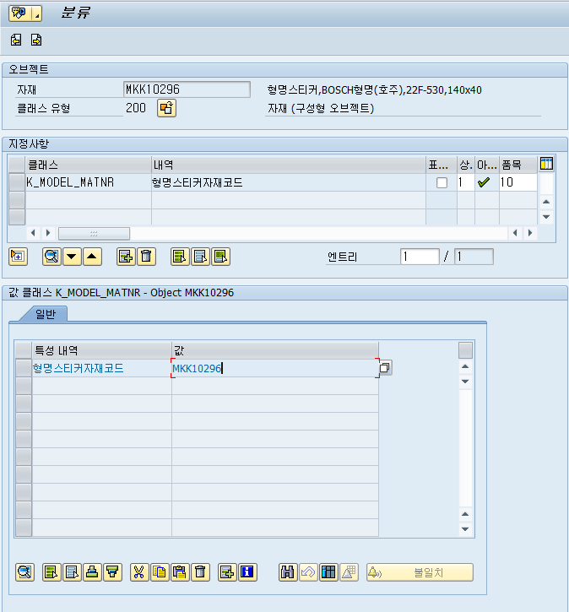
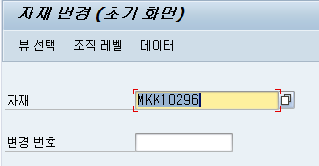
메뉴 경로 | \\자재마스터관리\자재관리\생성\MM02
트랜잭션 코드 | MM02
트랜잭션 명 | Classification 관리
2.의장자재와 의장CLASS 연결(200) | * MM02 ① 의장자재코드 입력 ② 분류 VIEW 선택 ③ 클래스유형 200 ④ 각 의장클래스 입력 ⑤ 일반VIEW의 특성값을 자재코드와 동일하게 입력 ⑥ 을 클릭하여 저장
[Memo]
3
1
4
2
5

Slide 20
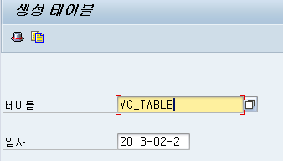
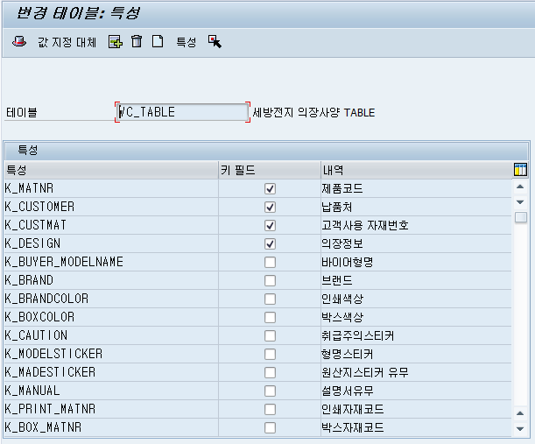
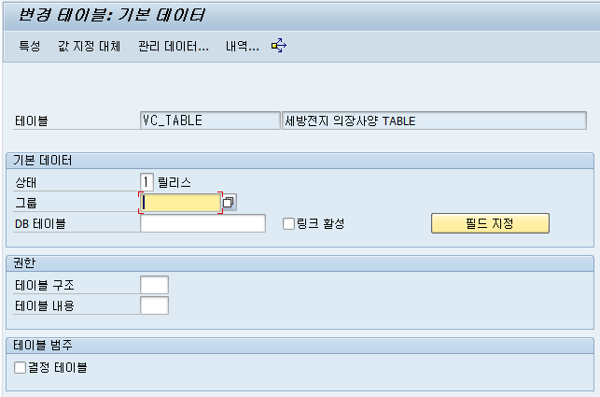
메뉴 경로 | \\VC의장정보관리\의장사양TABLE\CU61
트랜잭션 코드 | CU61
트랜잭션 명 | Variant Table 생성
1. 테이블 생성 | * CU61 ① 테이블명 입력 ② 기본데이터 입력 - 테이블 Des. 입력 - 상태 1 릴리스 ③ 특성 클릭 ④ 특성값 입력 ⑤ K_MATNR, K_CUSTOMER, K_CUSTMAT, K_DESIGN 4개 특성 키필드 ⑥ 을 클릭하여 저장 (상태 릴리스 확인)
[Memo] 초기 Setting 후 별도 작업 필요 없음.
1
3
5
2
4

Slide 21
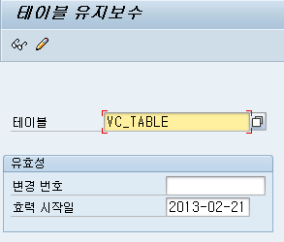
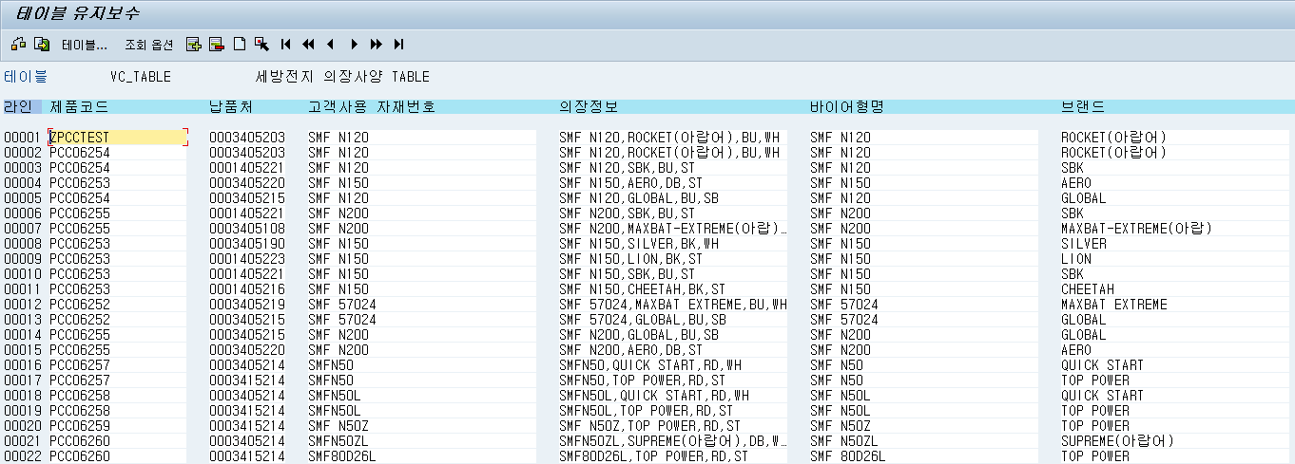
메뉴 경로 | \\VC의장정보관리\의장사양TABLE\CU60
트랜잭션 코드 | CU60
트랜잭션 명 | Variant Table 유지보수
1. 테이블 유지보수 | * CU60 ① 테이블 명 입력 ② 을 클릭 ③ 테이블 유지보수 ④ 을 클릭하여 저장
[Memo]
2
1
3

Slide 22
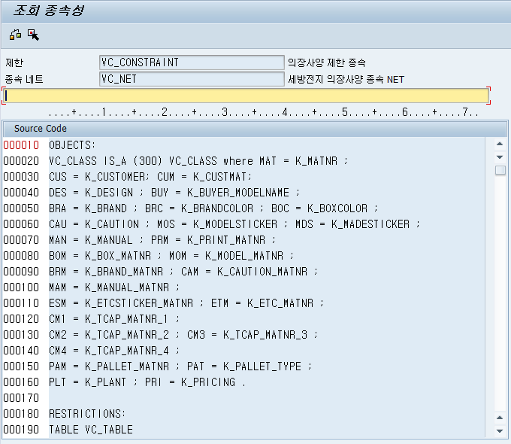
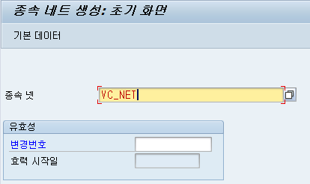
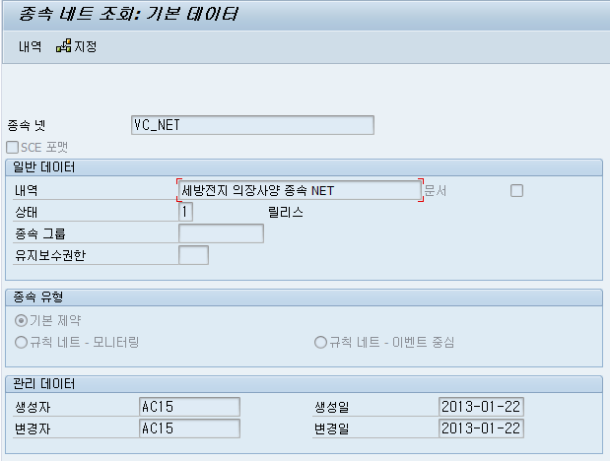
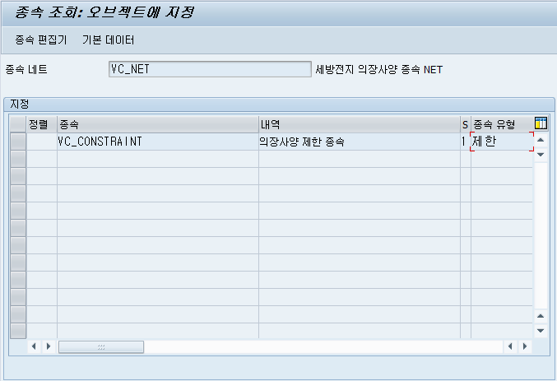
메뉴 경로 | \\VC의장정보관리\종속NET\CU21
트랜잭션 코드 | CU21
트랜잭션 명 | 종속 NET 생성
1. 종속 NET 생성 | * CU21
[Memo] 종속 NET은 최초 한번만 생성함. 수작업으로 생성.

Slide 23
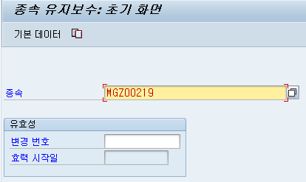
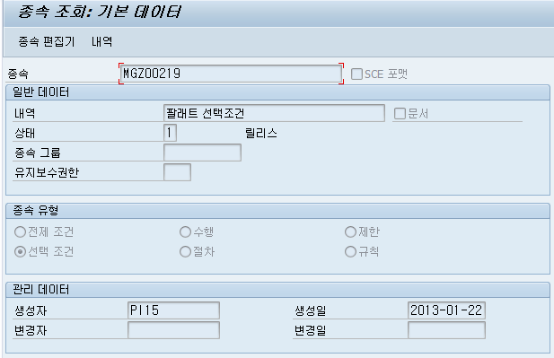
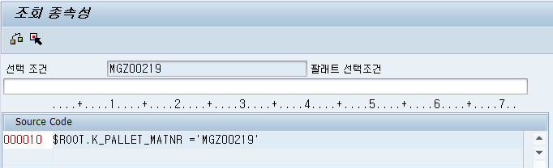
메뉴 경로 | \\VC의장정보관리\PALLET O.D\CU01
트랜잭션 코드 | CU01
트랜잭션 명 | PALLET 자재 OD 생성 관리
1. PALLET 자재 OD 생성 | * CU01 ① PALLET 코드 입력 ② 기본 데이터 입력 : 내역 ③ 종속편집기 클릭 ④ $ROOT.K_PALLET_MATNR =‘PALLET코드‘ 입력 ⑤ 을 클릭하여 저장
[Memo]
1
3
2
4

Slide 24
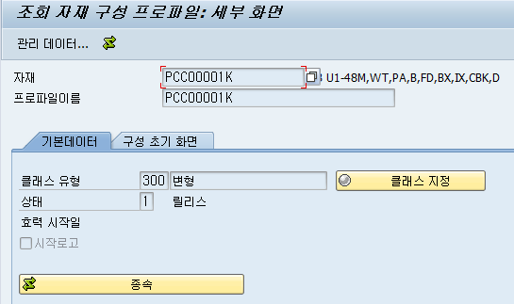
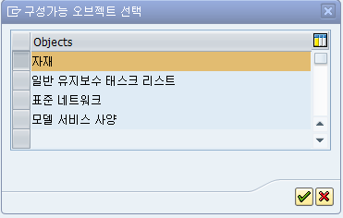
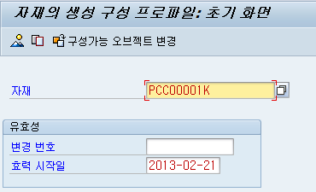
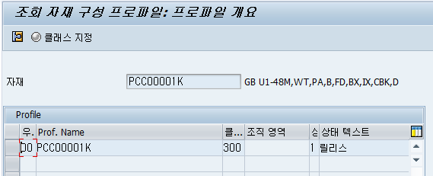
메뉴 경로 | \\VC의장정보관리\Profile 관리\CU41
트랜잭션 코드 | CU41
트랜잭션 명 | Profile 생성 관리
1. Profile 생성 관리 | * CU41 ① 자재 선택 ② KMAT 코드 입력 ③ Prof. Name에 동일 코드 입력 ④ Prof. Name에 입력한 코드를 더블클릭 ⑤ 클릭
[Memo] Profile 생성전에 300 class 등록이 선행되어야 함.
5
1
2
3
4

Slide 25
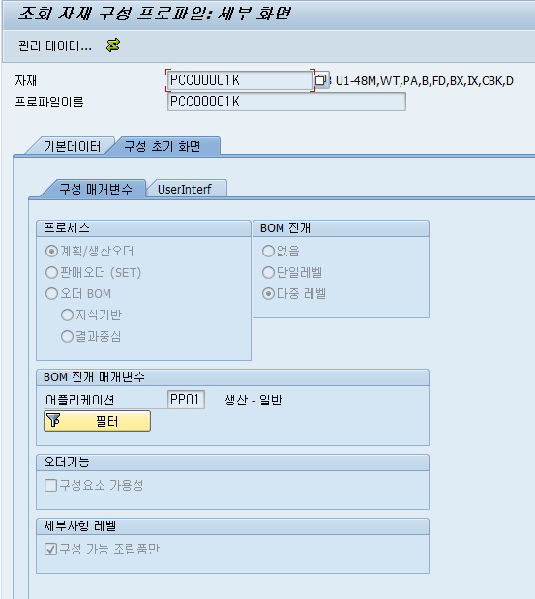
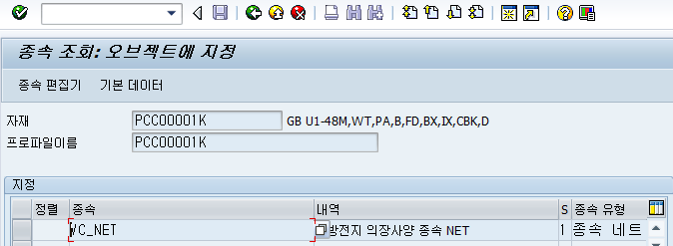
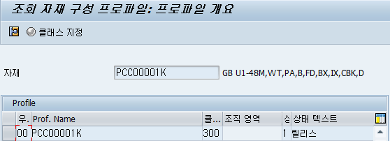
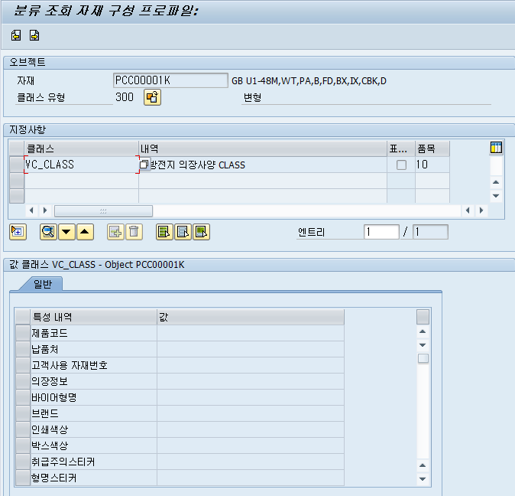
메뉴 경로 | \\VC의장정보관리\Profile 관리\CU41
트랜잭션 코드 | CU41
트랜잭션 명 | Profile 생성 관리
 | * CU41 ⑥ 종속 NET 입력 : VC_NET ⑦ 클릭 ⑧ 구성 초기 화면 VIEW의 CHECK 사항 확인 - 프로세스 : 계획/생산오더 - BOM 전개 : 다중레벨 - BOM 전개 매개변수 : PP01 - 세부사항 레벨 : 구성가능 조립품만 ⑨ 클릭 후 클릭 ⑩ 클래스 및 특성 확인 ⑪ 을 클릭하여 저장
[Memo]
7
6
8
9
10

Slide 26
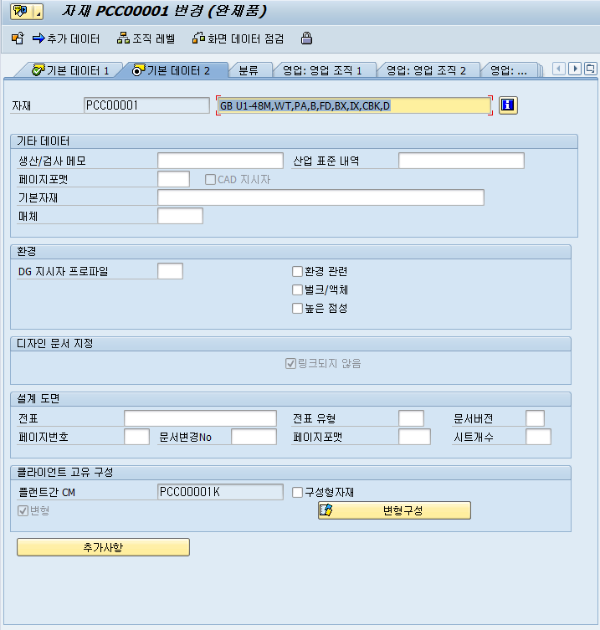
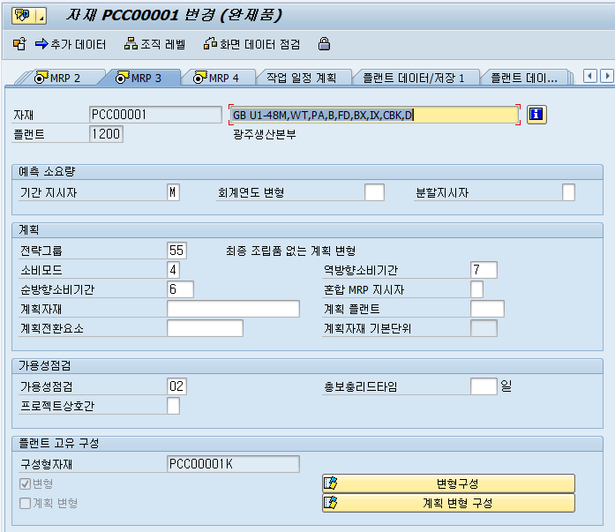
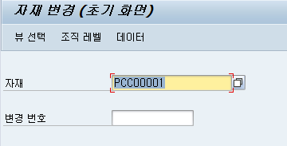
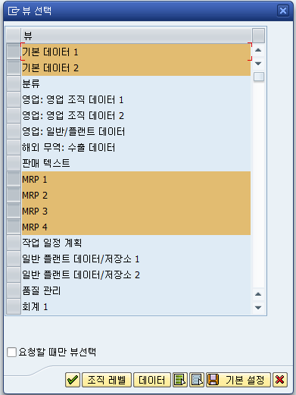
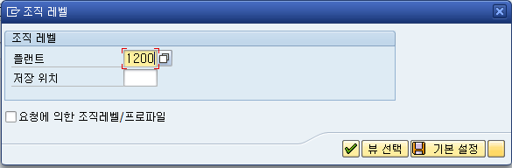
메뉴 경로 | \\자재관리\MM02
트랜잭션 코드 | MM02
트랜잭션 명 | 제품-KMAT 구성형 자재 연결
1. FERT 코드 연결 | * MM02 ① 자재코드 입력(제품) ② 기본데이터, MRP VIEW 선택 ③ 해당 플랜트 지정 - 1200 광주 - 1300 창원 ④ 기본데이터2 VIEW - 플랜트간 CM : KMAT 코드 ⑤ MRP3 VIEW - 구성형자재 : KMAT 코드 ⑥ 을 클릭하여 저장
[Memo] 제품-KMAT 구성형 자재 연결은 한번 등록되면 수정이 불가능함. 제품코드와 KMAT 코드 불일치시 해당 제품코드를 영구적으로 사용할 수없어, 신규 코드를 생성시켜야 되므로, 입력시 주의 필요.
1
2
2
4
3
5

Slide 27
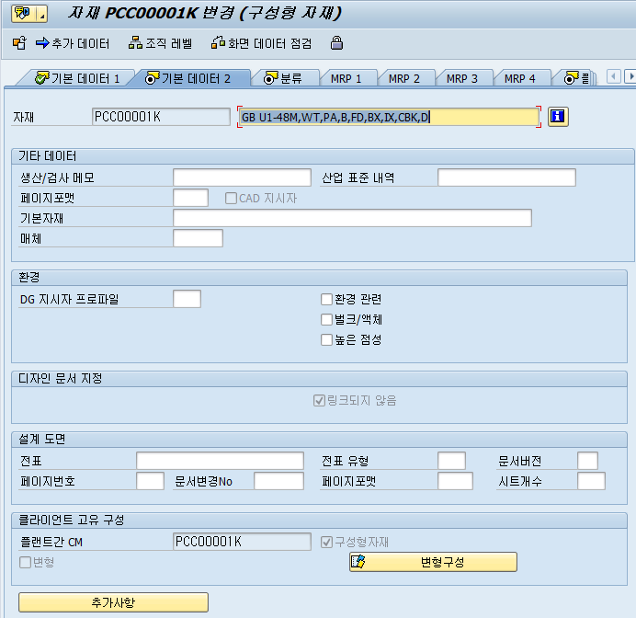
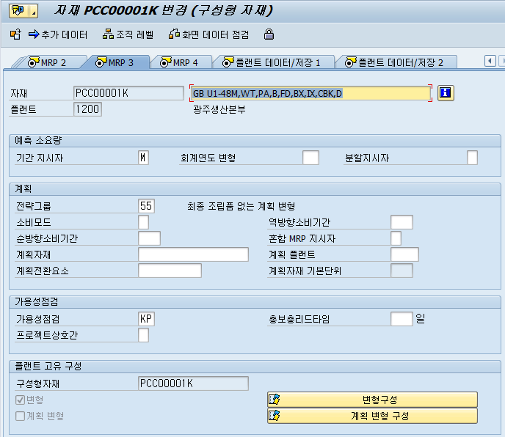
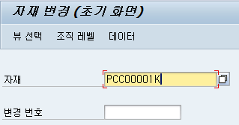
메뉴 경로 | \\자재관리\MM02
트랜잭션 코드 | MM02
트랜잭션 명 | 제품-KMAT 구성형 자재 연결
2. KMAT 코드 연결 | * MM02 ① 자재코드 입력(KMAT) ② 기본데이터, MRP VIEW 선택 ③ 해당 플랜트 지정 - 1200 광주 - 1300 창원 ④ 기본데이터2 VIEW - 플랜트간 CM : KMAT 코드 ⑤ MRP3 VIEW - 구성형자재 : KMAT 코드 ⑥ 을 클릭하여 저장
[Memo]
1
2
2
3
4
5

Slide 28
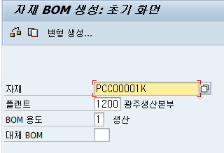
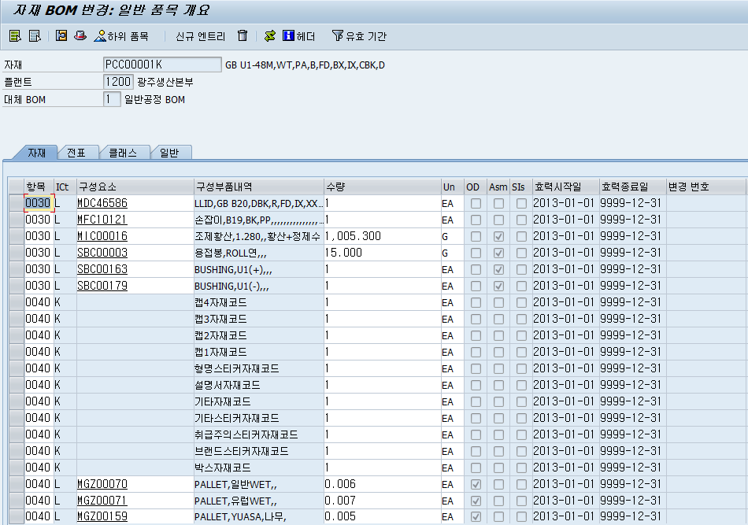
메뉴 경로 | \\BOM관리\자재BOM\CS01
트랜잭션 코드 | CS01
트랜잭션 명 | SUPER BOM 관리
 | * CS01 ① 초기 자료 입력 - 자재코드(KMAT 코드) - 플랜트 : 광주 1200/창원 1300 - BOM용도 : 1(생산) ② 구성요소 및 소요량 등 입력 (1레벨 기준 구성) - 구성형 자재 입력 필요 - 항목항에 ALLOCATION을 고려하여 NO 지정 - PALLET의 경우 사용가능한 전 PALLET를 구성 ③ 을 클릭하여 저장
[Memo]
1
2

Slide 29
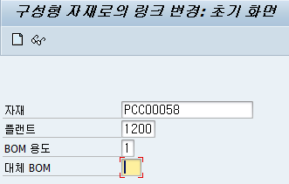
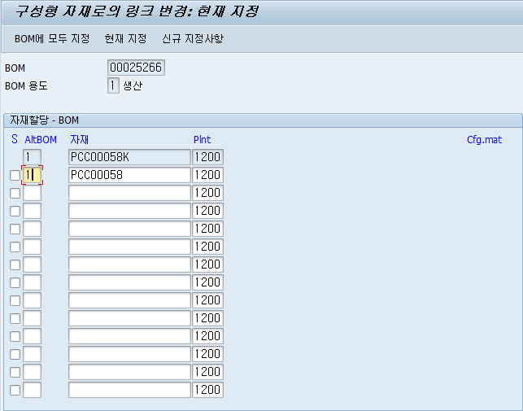
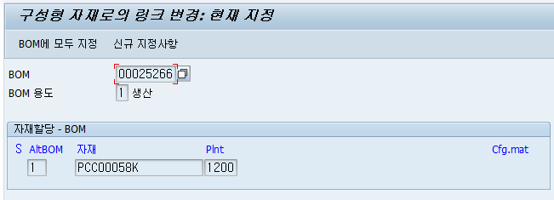
메뉴 경로 | \\VC의장정보관리\KMAT-FERT 링크\BOM링크\CS41
트랜잭션 코드 | CS41
트랜잭션 명 | 구성형 자재와 제품 BOM 링크 관리
 | * CS41 ① 초기 자료 입력 - 자재코드 - 플랜트 : 광주 1200/창원 1300 - BOM용도 : 1 ② 자재할당 확인 ③ 신규지정사항 클릭 ④ KMAT 코드와 제품 코드 링크 ⑤ 을 클릭하여 저장
[Memo] ※ BOM 링크의 필요성 VC 구성 Super BOM은 KMAT 구성형 자재에 대해 생성 되고, 생산 및 제품 판매는 FERT 제품으로 수행 따라서, KMAT의 Super BOM 을 제품코드로서 사용가능하도록 Link 필요. 미 작업 시 BOM 미 생성 된 것과 같은 영향을 미침.
1
4
3
2

Slide 30




메뉴 경로 | \\자재관리\MM02
트랜잭션 코드 | MM02
트랜잭션 명 | 제품 대표 변형 구성 관리
 | * MM02 ① 자재코드 입력 ② MRP VIEW 선택 ③ 해당 플랜트 지정 ④ MRP3 VIEW의 변형구성 클릭 ⑤ KEY FIELD 입력을 통한 대표 의장 사양 등록 ⑥ 을 클릭하여 저장
[Memo] ※ 제품 대표 변형 구성 필요성 매 월 마감 이후 제품별 표준원가 추정 진행(전략기획실) 표준원가 추정의 정확성을 위해 여러 의장사양 구성 중 대표성 구성을 자재 마스터에 등록하여, 포장품에 대한 원가를 제품 원가에 포함하기 위함.
1
5
2
3
4

Slide 31
Ⅱ.개발프로그램 사용 SUPER BOM 관리 방법

Slide 32



메뉴 경로 | \\자재마스터관리\분류시스템\Desc.정보관리\ZSTC0030
트랜잭션 코드 | ZSTC0030
트랜잭션 명 | Classification 관리
1. 300CLASS(제품-의장 클래스 등록) FILL-UP 2. 200CLASS(의장재-의장구성 클래스 등록) FILL-UP | * ZSTC0030 ① 업로드 양식 다운로드 ② 엑셀 양식 FILL-UP - 300CLASS(제품-의장클래스) 자재코드 : KMAT 코드 CLASS유형 : 300 CLASS명 : VC_CLASS - 200CLASS(의장재-의장구성클래스) 자재코드 : 의장재 코드 CLASS유형 : 200 CLASS명 : 의장 클래스명 특성항목 : 의장 특성명 (의장 클래스명 = 의장 특성명) 특성값 : 의장재 코드 (자재코드 = 특성값)
[Memo] 200CLASS 의장 클래스명 : K_PRINT_MATNR, K_BOX_MATNR, K_MODEL_MATNR, K_BRAND_MATNR, K_CAUTION_MATNR, K_MANUAL_MATNR, K_ETCSTICKER_MATNR, K_ETC_MATNR, K_TCAP_MATNR_1ㆍ2ㆍ3ㆍ4, K_PALLET_MATNR
1
2
2

Slide 33




메뉴 경로 | \\자재마스터관리\분류시스템\Desc.정보관리\ZSTC0030
트랜잭션 코드 | ZSTC0030
트랜잭션 명 | Classification 관리
 | * ZSTC0030 ③ 클릭 ④ 작성 파일 선택 ⑤ 작성 내용 정상 확인 ⑥ 클릭 ⑦ BDC모드 선택 A : 전체화면 조회 E : 오류 조회 N : 백그라운드 처리 ⑧ 메시지 확인 및 오류 발생시 처리 후 재실행
[Memo]
3
4
6
5

Slide 34




메뉴 경로 | \\VC의장정보관리\의장사양TABLE\ZPPE0020
트랜잭션 코드 | ZPPE0020
트랜잭션 명 | Variant TABLE 유지보수
1. 엑셀 파일 FILL-UP | * ZPPE0020 ① 업로드 양식 다운로드 ② 엑셀 양식 FILL-UP ③ 업로드 파일 선택 ④ 클릭 실행 ⑤ TABLE 정보 유지보수 LIST 확인 (각 행은 KEY 값의 조합으로 UNIQUE 해야 함. 중복시 오류) ⑥ 클릭 ⑦ 메시지 확인 및 오류 발생시 처리 후 재실행
[Memo] ※ 엑셀 양식 FILL-UP 주의 사항 - 빈칸 없을 것. : 빈칸은 N/A 표시 - KEY 값의 조합은 UNIQUE 할 것 : 중복시 오류 발생
4
1
3
2
6
5

Slide 35




메뉴 경로 | \\VC의장정보관리\PALLET O.D\ZSTC0090
트랜잭션 코드 | ZSTC0090
트랜잭션 명 | PALLET 자재 OD 생성 관리
1. PALLET OD 생성 양식 FILL-UP | * ZSTC0090 ① 업로드 양식 다운로드 ② 엑셀 양식 FILL-UP - 신규 팔레트 자재코드만 입력 ③ 업로드 파일 선택 ④ 클릭 실행 ⑤ 팔레트 FILL-UP 내용 확인 ⑥ 을 클릭하여 저장
[Memo] PALLET OD 생성은 신규 PALLET가 생성되었을 때만 실시
4
1
3
2
5

Slide 36




메뉴 경로 | \\VC의장정보관리\Profile 관리\ZPPC0090
트랜잭션 코드 | ZPPC0090
트랜잭션 명 | Profile 생성 관리
1. 엑셀 파일 FILL-UP | * ZPPC0090 ① 업로드 양식 다운로드 ② 엑셀 양식 FILL-UP - configurable mat. : KMAT코드 - Object Dependency : VC_NET ③ 업로드 파일 선택 ④ 클릭 실행 ⑤ 업로드 파일 오류 확인 ⑥ 클릭 ⑦ 메시지 확인 및 오류 발생시 처리 후 재실행
[Memo]
4
1
3
2
6
5

Slide 37




메뉴 경로 | \\VC의장정보 관리\KMAT-FERT링크\ZSTC0060
트랜잭션 코드 | ZSTC0060
트랜잭션 명 | 제품-KMAT 구성형 자재 연결
2
1. 제품 구성형자재 등록 양식 FILL-UP | * ZSTC0060 ① 자재마스터 플랜트간 CM, 구성형자재 정보 등록 (기본 2/MRP3) ② 업로드 양식 다운로드 ③ 엑셀 양식 FILL-UP - 자재 : FERT & KMAT - Plant : 해당 플랜트 - 구성형자재 : KMAT 코드 ④ 업로드 파일 선택 ⑤ 클릭 실행 ⑥ 업로드 파일 오류 확인 ⑦ 클릭 ⑧ 메시지 확인 및 오류 발생시 처리 후 재실행
[Memo] 제품-KMAT 구성형 자재 연결은 FERT 코드와 KMAT 코드를 연결, KMAT 코드와 KMAT 코드를 연결시키는 작업을 진행해야 함. 제품-KMAT 구성형 자재 연결은 한번 등록되면 수정이 불가능하여 주의가 필요하며, 개발프로그램에서는 FERT코드와 KMAT코드의 SEQ.NO가 불일치시 에러를 발생시키도록 실수방지 되어 있음.
3
1
5
4
6

Slide 38


메뉴 경로 | \\BOM관리\자재BOM\ZPPC0050
트랜잭션 코드 | ZPPC0050
트랜잭션 명 | SUPER BOM 관리
1. SUPER BOM FILL-UP | * ZPPC0050 ① 업로드 양식 다운로드 ② 엑셀 양식 FILL-UP - 자재 : KMAT 코드 - Plant : 해당 생산플랜트 - BOM용도 : 1 생산 - ITEM No. : ALLOCATION을 고려, FILL-UP - ITEM Cate. ▷ L : 재고 품목 ▷ K : 클래스 품목 - CLASS 유형 : 클래스 품목 200CLASS - 구성부품 ▷ L : 구성 자재코드 ▷ K : 특성값 - 결과품목범주 : K에 대하여 “L” 기입 - OD : 팔레트 자재에 대하여 팔레트 자재코드 기입
[Memo] ※결과품목범주 : 클래스 품목의 경우 실제 BOM 결과에 대해서는 재고 품목으로 지정토록 “L” 기입 OD : 팔레트 자재에 대하여 OD SYNTAX와 연결하는 내용으로 자신의 자재코드를 OD에 기입
1
2

Slide 39


메뉴 경로 | \\BOM관리\자재BOM\ZPPC0050
트랜잭션 코드 | ZPPC0050
트랜잭션 명 | SUPER BOM 관리
 | * ZPPC0050 ③ 업로드 파일 선택 ④ 클릭 실행 ⑤ 업로드 파일 오류 확인 ⑥ 클릭 ⑦ 메시지 확인 및 오류 발생시 처리 후 재실행
[Memo]
4
3
6
5

Slide 40




메뉴 경로 | \\VC의장정보관리\KMAT-FERT 링크\BOM링크\ZSTC0080
트랜잭션 코드 | ZSTC0080
트랜잭션 명 | 구성형 자재와 제품 BOM 링크 관리
1. 엑셀파일 FILL-UP | * ZSTC0080 ① 업로드 양식 다운로드 ② 엑셀 양식 FILL-UP - 구성형자재 : KMAT 코드 - 플랜트 : 해당 생산 플랜트 - BOM용도 : 1 생산 - 제품 : FERT 코드 ③ 업로드 파일 선택 ④ 클릭 실행 ⑤ 업로드 파일 오류 확인 ⑥ 클릭 ⑦ 메시지 확인 및 오류 발생시 처리 후 재실행
[Memo]
1
2
4
3
5

Slide 41


메뉴 경로 | \\VC의장정보 관리\KMAT-FERT링크\ZSTC0060
트랜잭션 코드 | ZSTC0060
트랜잭션 명 | 제품 대표 변형 구성 관리
1. 제품-대표변형구성 등록 양식 FILL-UP | * ZSTC0060 ①제품-대표 변형 구성 일괄 등록 (MRP3) ② 업로드 양식 다운로드 ③ 엑셀 양식 FILL-UP - 자재 : FERT 코드 - Plant : 해당 플랜트 - 제품코드, 납품처, 고객자재번호, 의장정보 ⇒ Variant Table의 KEY FIELD 내용을 기입
[Memo]
2
1
3

Slide 42


메뉴 경로 | \\VC의장정보 관리\KMAT-FERT링크\ZSTC0060
트랜잭션 코드 | ZSTC0060
트랜잭션 명 | 제품 대표 변형 구성 관리
 | * ZSTC0060 ④ 업로드 파일 선택 ⑤ 클릭 실행 ⑥ 업로드 파일 오류 확인 ⑦ 클릭 ⑧ 메시지 확인 및 오류 발생시 처리 후 재실행
[Memo]
5
4
6

Slide 43
Ⅲ.BOM 전개 Report 확인

Slide 44




메뉴 경로 | \\BOM관리\리포팅\CU50
트랜잭션 코드 | CU50
트랜잭션 명 | VC TEST
 | * CU50 ① 초기화면 입력 - 자재 : FERT 코드 - 플랜트 : 해당 생산 플랜트 - 구성부품수량 : 생산 수량 - 판매관리, BOM ② (구성) 클릭 ③ 구성: 특성값 지정 - KEY FIELD를 지정하여 의장사양을 결정 ④ (결과보기) 클릭 ⑤ VC Table과 비교 검증
[Memo]
2
1
5
4
3

